Slide 1

Kỹ thuật lập trình trong Cơ điện tử
Đề tài : Cánh tay Robot tự động điều khiển bằng Joystick
Sinh viên thực hiện: Trần Tiến Anh - 20184346

Slide 2
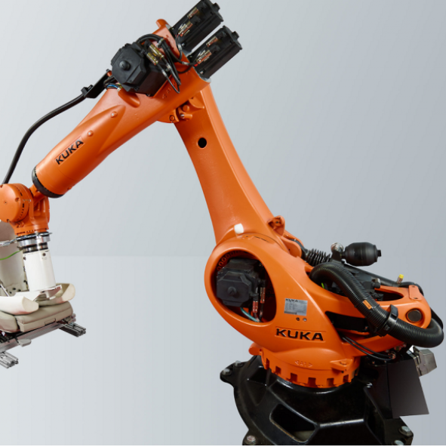
I. Giới thiệu chung
Cánh tay robot là một trong những robot phổ biến nhất trong sản xuất công nghiệp hiện nay. Chúng đóng vai trò đặc biệt quan trọng và ngày càng xuất hiện nhiều trong chế tạo, lắp ráp và sản xuất. Được ứng dụng ở các nhà máy, công xưởng hiện đại trên thế giới.
Những cánh tay robot được lập trình và sử dụng để thực hiện các nhiệm vụ cụ thể. Nó có thể cử động giống như cánh tay con người.

Slide 3
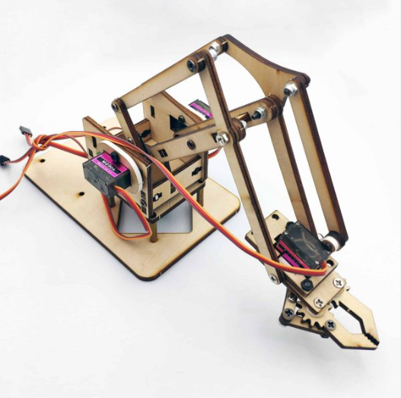
I.Giới thiệu chung
Tóm tắt đề tài:
Cánh tay Robot 3 bậc tự do,có thể được điều khiển bằng tay qua Joystick.
Ngoài ra cánh tay Robot còn có thể tự động gắp và thả vật tại 2 vị trí.
2 vị trí này hoàn toàn có thể được set up bằng Joystick hoặc qua giao diện Winform .
Cánh tay Robot cũng liên tục gửi tín hiệu tọa độ và hiển thị lên giao diện điều khiển theo thời gian thực.

Slide 4
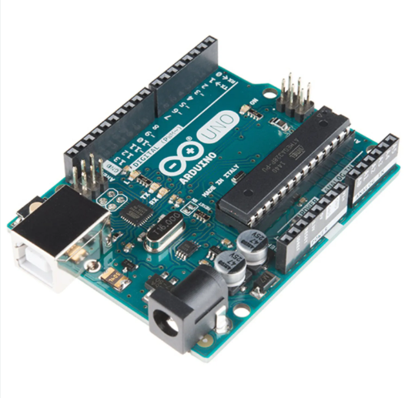
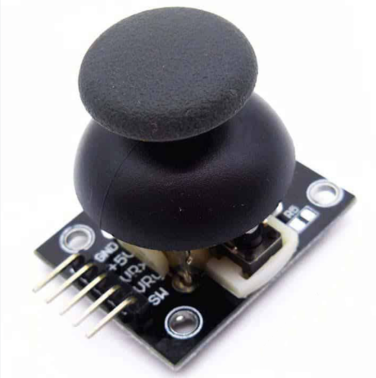
I.Giới thiệu chung
Các linh kiện sử dụng:
Arduino Uno R3
Modul JoyStick
Động cơ Servo

Slide 5
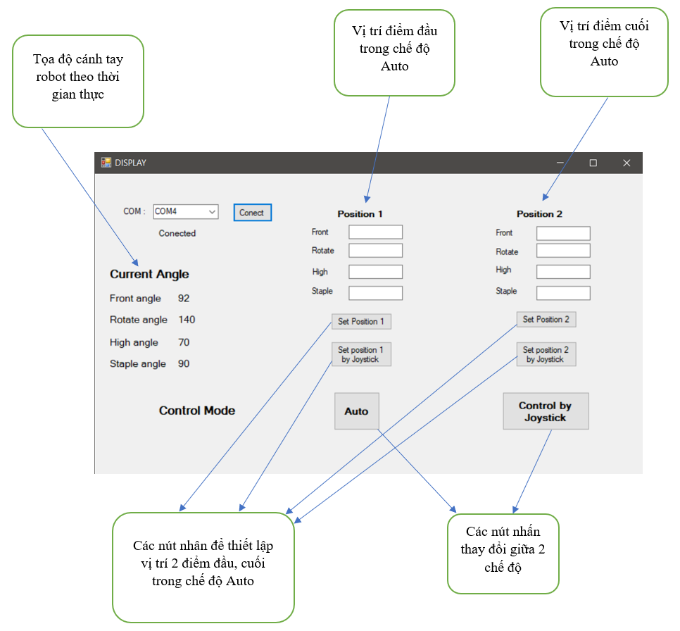
II. Giao diện điều khiển
Thực hiện chuyển đổi giữa chế độ Auto, Control qua 2 nút nhấn Auto và Control trên giao diện WindowForm.
Sử dụng 2 Joystick để điều khiển Robot trong chế độ Control.
Trong chế độ Auto, ta phải set up trước cho Robot 2 vị trí điểm đầu và điểm cuối, cánh tay Robot sẽ thực hiện liên tục gắp, thả vật qua 2 vị trí này.

Slide 6
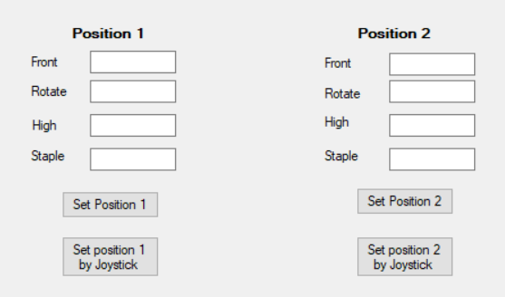
II. Giao diện điều khiển
Để set up 2 vị trí cho cánh tay Robot, ta có thể dùng 2 cách:
+ Cách 1: Dùng Joystick điều khiển cánh tay Robot qua các vị trí cần set up và nhấn các nút SetPosition1ByJoyStick, SetPosition2 ByJoyStick trên giao diện để lưu 2 vị trí đầu và cuối.
+ Cách 2: Trực tiếp điền tọa độ cần set up lên các textBox tương ứng và nhấn các nút SetPosition1, SetPosition2 trên giao diện điều khiển.

Slide 7
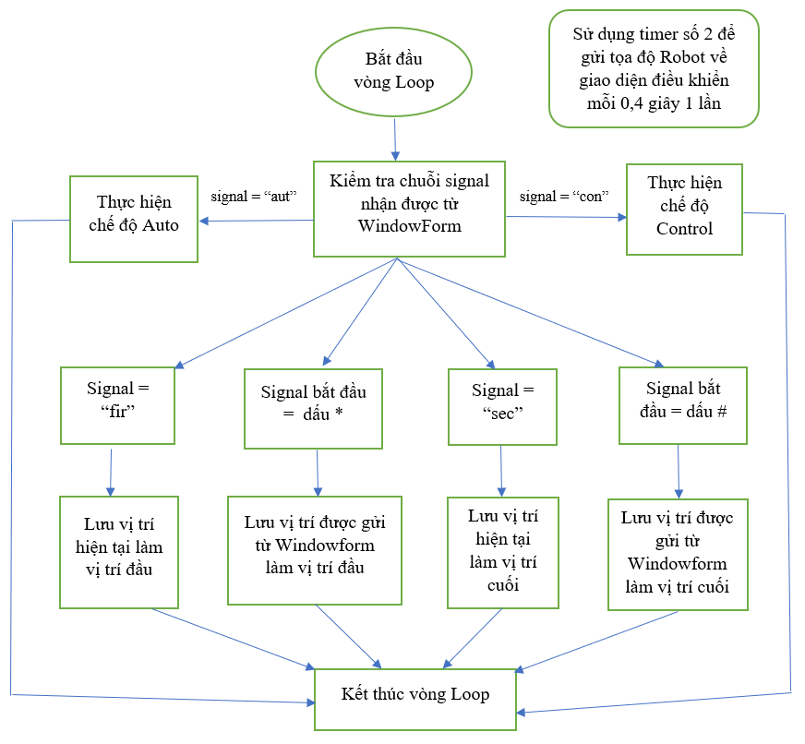
III. Sơ đồ giải thuật

Slide 8
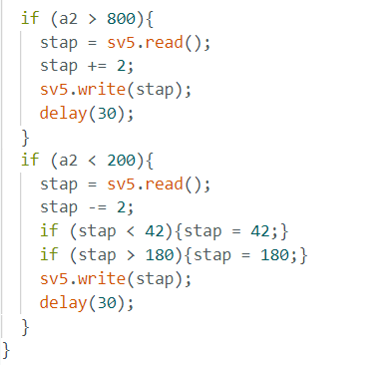
IV. Thuật toán sử dụng
Thuật toán điều khiển cánh tay Robot bằng Joystick:
- Joystick bao gồm 2 biến trở có giá trị từ 0 => 1023, khi Joystick ở trạng thái bình thường thì giá trị của các biến trở vào khoảng 520 => 540.
- Lợi dụng đặc điểm này, em sẽ cài đặt khi biến trở có giá trị lớn hơn 800 thì servo tương ứng sẽ quay 1 góc tăng lên 2 độ và delay 0,03s để cho Robot chuyển động mượt mà hơn. Ngược lại, khi biến trở có giá trị nhỏ hơn 200 thì servo tương ứng sẽ quay 1 góc giảm đi 2 độ và delay 0,03s.

Slide 9
Thuật toán chuyển đổi giữa 2 chế độ Auto và Control:
Sử dụng 1 biến toàn cục là biến Flag.
Khi Flag = True thì Robot sẽ hoạt động trong chế độ Auto, ngược lại khi Flag = False thì sẽ hoạt động trong chế độ Control.
Mỗi khi bắt đầu vòng loop trong Arduino, ta sẽ đọc tín hiệu Serial gửi từ giao diện điều khiển, và nếu tín hiệu là “aut” thì Flag = True -> Robot chạy trong chế độ Auto, nếu tín hiệu là “con” thì Flag = False -> chuyển sang chế độ Control.

Slide 10
Thuật toán xử lý chuỗi:
Thông tin tọa độ của Robot gồm 4 tọa độ (các góc xoay trên dưới, trước sau, trái phải và góc kẹp của tay máy). Nếu gửi 4 tín hiệu từ Arduino cùng 1 lúc sẽ khó có thể phân biệt được tín hiệu nào ứng với tọa độ nào, dễ bị loạn tín hiệu.
Do đó em có 1 ý tưởng, đó là ghép 4 tọa độ cần gửi thành 1 chuỗi và gửi đi, sau đó ở thiết bị nhận tín hiệu sẽ thực hiện tách chuỗi nhận được thành 4 chuỗi tín hiệu và sử dụng.

Slide 11
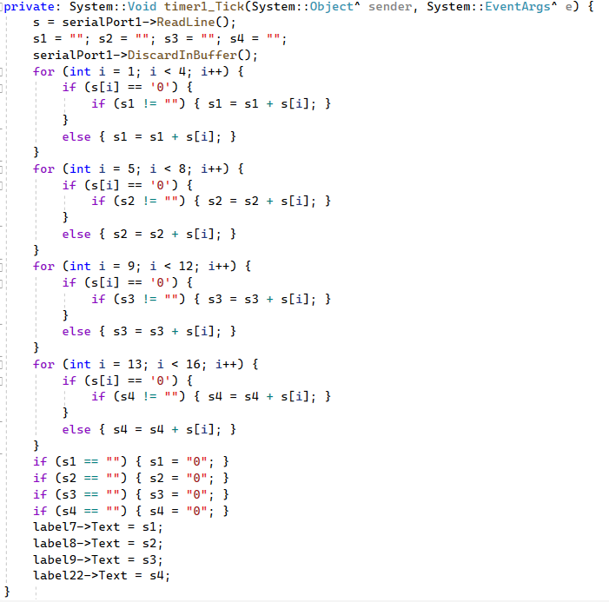
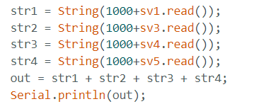
Thuật toán xử lý chuỗi

Slide 12
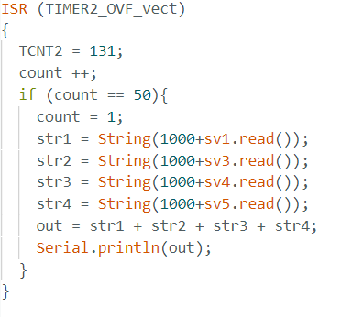
Cài đặt Timer:
Timer2 là Timer 8 bit, có nghĩa là thanh ghi của nó có thể đếm được từ 0 ->255. Tần số của Arduino là 16 MHz, prescaler lớn nhất là 1024 => chu kì lớn nhất của Timer2 là 1024/16000000*256 = 0,016384s.
Để mỗi 0,4s gửi 1 tín hiệu như ý muốn, em sử dụng thêm 1 biến toàn cục là biến count. Biến count sẽ chạy từ 1 đến 50, mỗi khi timer tràn thì biến count tăng thêm 1 và khi count = 50 mới gửi tín hiệu đi và set lại cho count = 1. Bằng cách này, ta có thể giảm tần số gửi tín hiệu đi thêm 50 lần nữa.

Slide 13
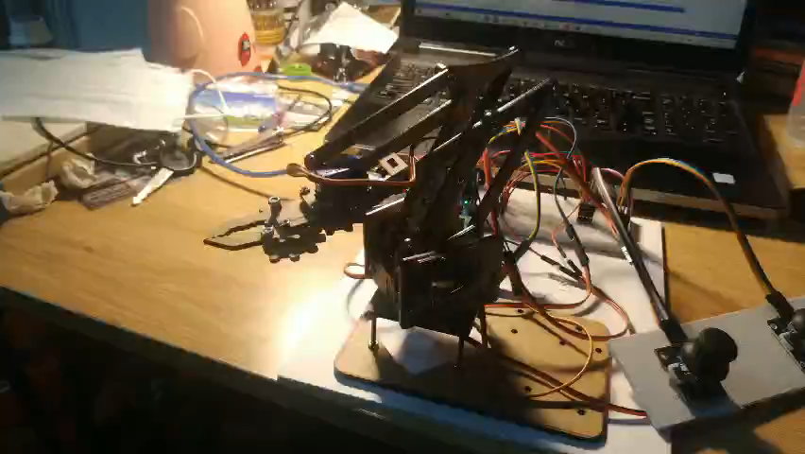
Video hoạt động của Robot

Slide 14
V. Kết luận
Cánh tay Robot đã hoạt động được như ý muốn.
Tuy nhiên vẫn còn có hiện tượng giật lag và hoạt động chưa được ổn định, nguyên nhân có thể do phần cứng chưa đảm bảo chất lượng.

Slide 15

Thank You

